Slide 1
Slovenská kuchyně

Slide 2
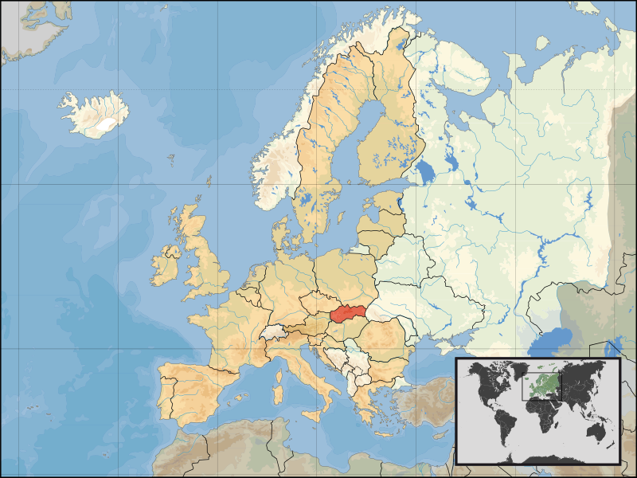
Poloha země
vnitrozemský stát ležící ve střední Evropě
na východě sousedí s Ukrajinou, na jihu s Maďarskem, na jihozápadě s Rakouskem, na západě s Českem a na severu s Polskem

Slide 3
Podnebí
nachází v mírném podnebném pásu
převládají studenější léta a chladné vlhké zimy s vysokou oblačností
průměrná teplota ve vyšších polohách činí kolem -4 °C a naopak v nížinách kolem 10 °C
v červenci se v nížinách teploty v průměru blíží či přesahují hodnotu i 20 °C.

Slide 4
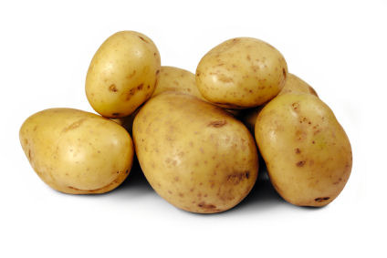
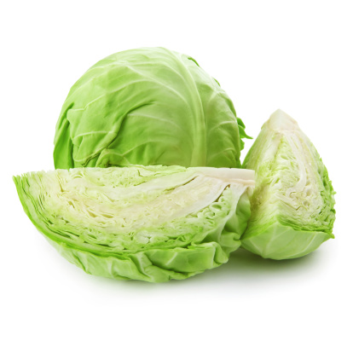
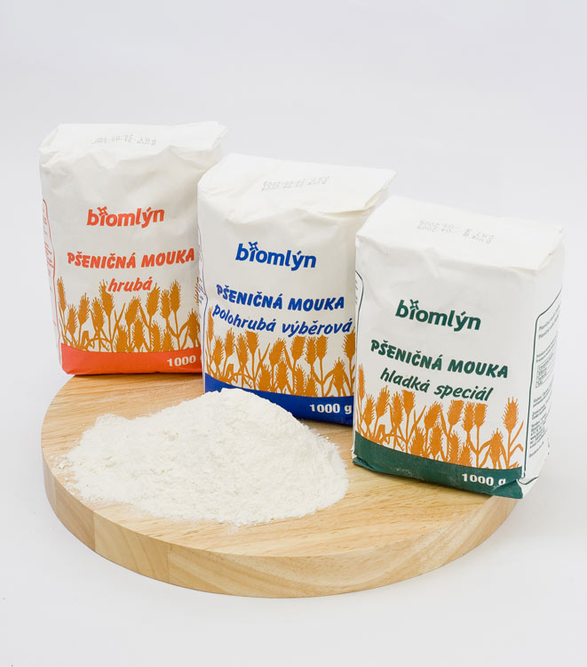
Suroviny
vepřové a jehněčí maso
mléčné výrobky
brambory
mouka
zelí

Slide 5
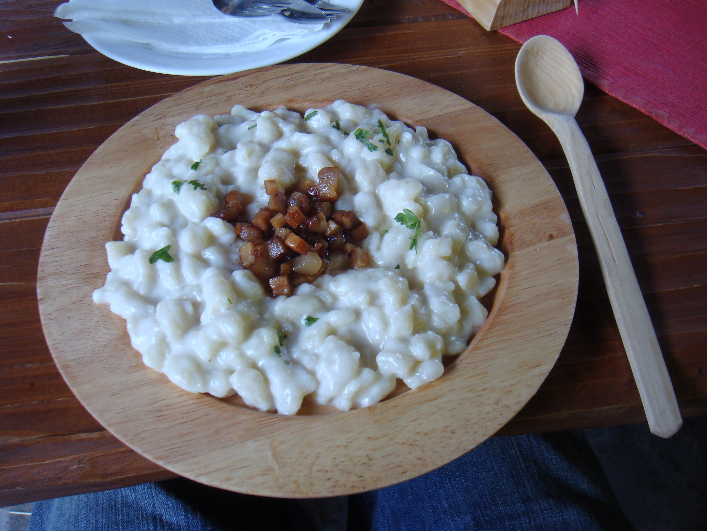
Národní pokrmy a nápoje
bryndzové halušky
sýry jako např. parenica, korbáčik, oštiepok
žinčica, pivo, borovička, slivovice

Slide 6
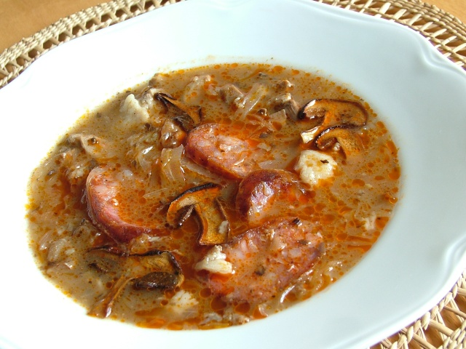
Polévky
Kapustnica
Fazolová polévka
Čočková polévka
Gulášová polévka
Houbová na kyselo
Houbová se zeleninou

Slide 7
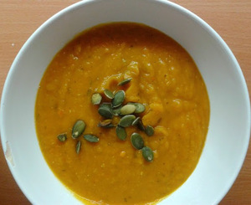
Přívarky
Dýňový přívarek
Čočkový přívarek
Fazolový přívarek
Květákový přívarek
Zelný přívarek
Bramborový přívarek
Hrachový přívarek
Špenátový přívarek

Slide 8
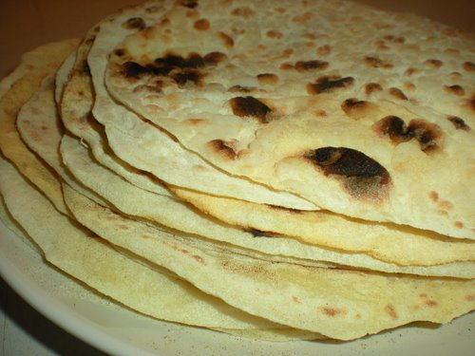
Hlavní pokrmy
Halušky
Pirohy
Plněné knedlíky (parené buchty)
Bramboráky
Žemlovka
Lokše
Smaženice
Houby na smetaně
Velikonoční nádivka
Klobásy

Slide 9
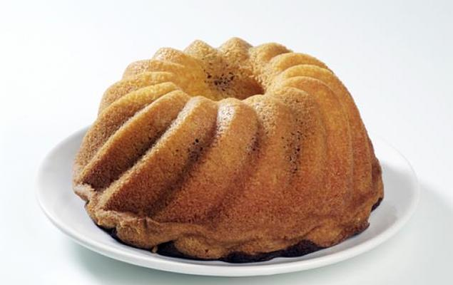
Moučníky a slané pečivo
Ořechovník
Makovník
Štrůdl
Bratislavské rožky
Bábovka
Skalický trdelník
Laskonky
Kočičí oči
Perníčky

Slide 10
Vánoční menu
Oplatky s medem
Ovoce a ořechy
Aperitiv, víno
Kapustnica nebo rybí polévka
Bílé víno suché
Smažený kapr nebo filé s bramborovým salátem

Slide 11
Příprava halušek s bryndzou
Suroviny:
PŘÍLOHA
300 g anglické slaniny
TĚSTO
7 ks brambor, (střední), ﻿1 lžička soli, ﻿1,5 hrnku polohrubé mouky
ZÁLIVKA
200 g zakysané smetany, ﻿200 g bryndzy

Slide 12
Příprava halušek s bryndzou
Technologický postup:
Brambory oškrábeme a na jemném struhadle nastrouháme. Osolíme a zaděláme s moukou do těsta. Hodně záleží na vodnatosti brambor, mouku přidáváme opatrně. Těsto by mělo být lehké a lehce lepivé.
Do vroucí osolené vody buď nožíkem z prkénka odkrajujeme, nebo stěrkou přes speciální cedník tlačíme malé nočky, které jsou uvařené ve chvíli, kdy vyplavou na hladinu. (Vaříme na etapy.) Po vyjmutí je propláchneme krátce studenou vodou, dáme do mísy a zakryjeme.
V misce si dohladka vymícháme bryndzu se smetanou.
Na pánvičce vyškvaříme na kostky nakrájenou anglickou slaninu.
Na talíř servírujeme uvařené halušky, přelijeme bryndzovou zálivkou a posypeme vyškvařenou slaninou. Můžeme jemně omastit vypečeným tukem.

